Slide 1

tyrkia
Antalya Evangelical Church

Slide 2
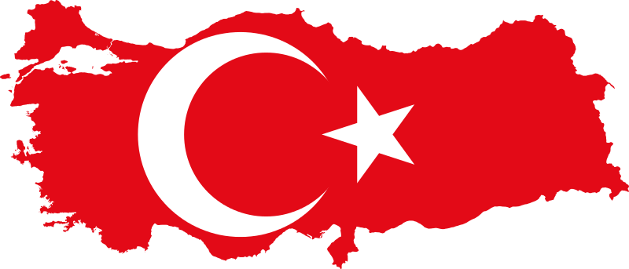
Bilde hentet fra: https://commons.wikimedia.org/wiki/File:Flag-map_of_Turkey.svg
Notes:
I Tyrkia er det omtrent 82 millioner innbyggere.
Landet grenser til Georgia, Iran, Aserbajdsjan, Armenia, Syria, Irak, Hellas og Bulgaria.
Tyrkia består av en europeisk del som omfatter 3 prosent av arealet, og en asiatisk del som omfatter 97 prosent.
Hovedstaden er Ankara; men den største byen er Istanbul.

Slide 3
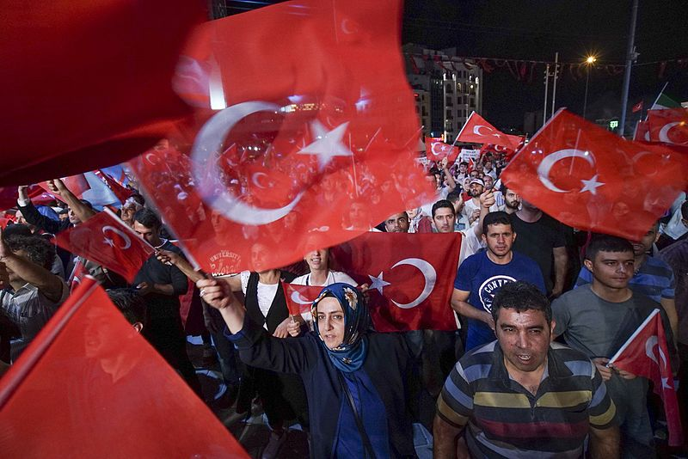
Økonomisk og politisk situasjon
President Recep Tayyip Erdogan
Statskupp 2016
Innskrenkede rettigheter
Arbeidsløshet
Bilde hentet fra: https://commons.wikimedia.org/wiki/File:After_coup_nightly_demonstartion_of_president_Erdogan_supporters._Istanbul,_Turkey,_Eastern_Europe_and_Western_Asia._20_July,2016.jpg
Notes:
Tyrkia er en demokratisk republikk hvor president Recep Tayyip Erdogan og regjeringen har utøvende makt. Presidenten har i dag større reell makt enn tidligere.
Erdogan utfordrer i dag det sekulære Tyrkia og har et sterkere religiøst grunnlag i sin politikk – noe som fører landet i en mye mer muslimsk konservativ retning.
Fredag 15. juli 2016 ble det gjennomført et kuppforsøk mot regjeringen i Tyrkia. Etter dette innførte Erdogan unntakstilstand der han satte til siden Den Europeiske Menneskrettskonvensjonen, han gav reiseforbud for akademikere og over 100 000 offentlig ansatte ble fengslet eller avsatt. Disse tiltakene har ført til at Tyrkia nærmer seg et autoritært styresett med Erdogan som øverste statsleder.
Unntakstilstanden har altså ført til innskrenkede menneskerettigheter som går ut over mange mennesker – både religiøse, statlig ansatte, journalister og lignende.
Arbeidsløsheten øker drastisk, dette skaper store økonomiske problemer for dem som ikke har arbeid.
Inflasjonen skaper til og med vanskelige situasjoner for familier som har en jobb. Den tyrkiske valutaen, Lira, går kraftig ned i verdi.
Forskjellene mellom rik og fattig er veldig stor.

Slide 4
Religion i tyrkia
99.8% muslimer
  Hovedsakelig sunnimuslimer, men det anslås at mellom 10-25 millioner er alevi
0.2% andre
  Inkludert armensk-apostoliske, baha’i, bulgarsk-ortodokse, kaldeisk-katolske, gresk-ortodokse, Jehovas vitner, jøder, protestanter, romersk-katolske, syrisk-katolske og syrisk-ortodokse
Notes:
Hoveddelen av befolkningen er muslimske tyrkere. Det finnes også gruppe (ca. 18%) som er kurdere, de holder mest til i øst og sørøst.
I sørøst er det også en arabisk minoritet, og de største byene har jødiske og armenske minoriteter.
Å være kristen i Tyrkia:
I utgangspunktet er det trosfrihet i Tyrkia, men det er en grunnleggende tanke at hvis du elsker landet ditt og ønsker å være tyrker så må man være muslim. Å være kristen er en vestlig greie.
Derfor er det mye undertrykkelse og aggressive fordommer mot tyrkere som konverterer fra islam.
Disse fordommene, i tillegg til beskyldninger, kommer også sterkt frem i medier, skolepensum og byråkrati.
Flere opplever å bli utstøtt fra familien sin, lokalsamfunnet og jobben dersom en konverterer fra islam til kristendom.
Det området som i dag er Tyrkia er et område hvor det skjedde mange viktige hendelser som er omtalt i bibelen. Noa og familien hans bosatte seg i Tyrkia etter den store flommen. Apostelen Paulus kommer fra Tyrkia og startet de første kristne menighetene her. I Johannes Åpenbaring blir syv kirker i ulike områder av Tyrkia omtalt.

Slide 5
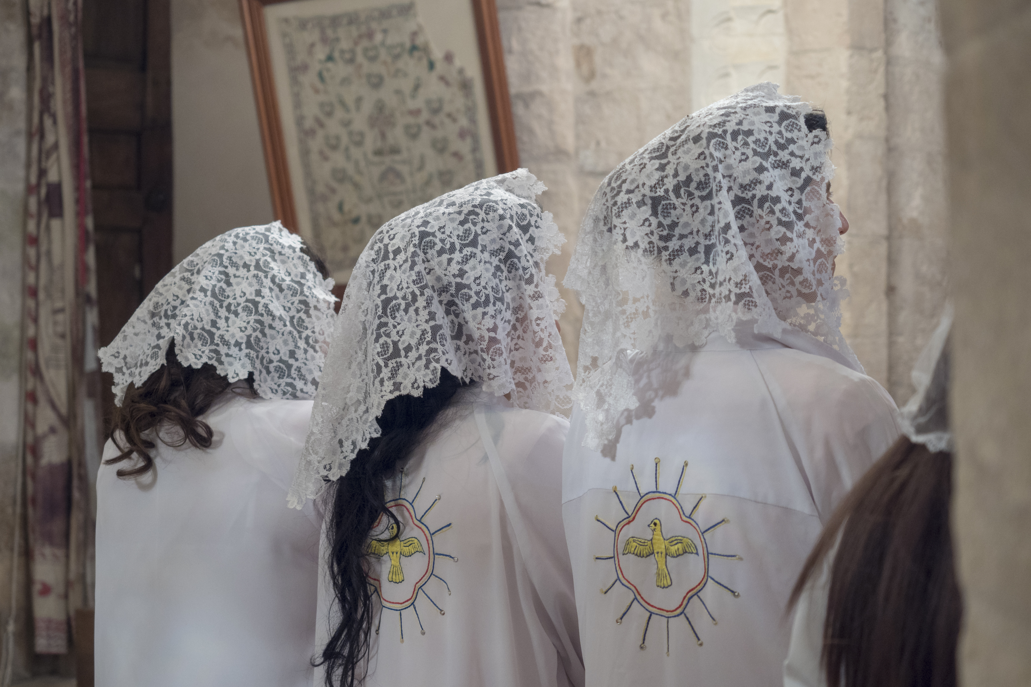
Utfordringer for kristne
Verbale og fysiske angrep
Utfrysning og diskriminering
Løgner og rykter, stereotypier
Overvåkning
Statlig monopol på religiøs undervisning
Menneskerettighetene krenkes
Notes:
Paulus grunnla flere menigheter i dagens Tyrkia, og alle de syv menighetene i Åpenbaringen ligger her. Men gjennom århundrene har de tradisjonelle kirkene i Tyrkia vært utsatt for brutalitet og undertrykkelse. I dag utgjør de kun noen få promille av Tyrkias innbyggere. Det moderne Tyrkia ble bygget rundt en nasjonalistisk ideologi, skreddersydd for sunnimuslimske tyrkere.
Trosfriheten for både tradisjonelle kirkesamfunn og nyetablerte menigheter har sterke begrensninger i Tyrkia i dag, som også vil påvirke at andre menneskerettigheter krenkes.
Av de kristne i Tyrkia er det kun mellom 5-6000 av dem som er tyrkiske kristne, protestanter.
I Tyrkia er det en grunnleggende tanke at hvis du elsker landet ditt og ønsker å være tyrker så må man være muslim. Å være kristen er en vestlig greie.
Derfor er det mye undertrykkelse og aggressive fordommer mot tyrkere som konverterer fra islam.
Flere opplever å bli utstøtt fra familien sin, lokalsamfunnet og jobben dersom en konverterer fra islam til kristendom.
Både i medier, skolepensum og byråkrati vokser det frem løgner, rykter og stereotypier om de kristne – å bli kalt en kristen er noe av det mest nedlatende en kan si til et menneske i Tyrkia.
«I Norge sier man ofte at man ser ut som en boms dersom man har litt rufsete hår, skitne klær, ser sliten ut – men i Tyrkia sier man at man ser ut som en prest».
All religiøs virksomhet overvåkes og kontrolleres strengt. Det må sendes inn søknad for å få lov til å ha arrangementer utenfor kirken, noe man svært sjeldent får godkjennelse for.
I tillegg er det veldig vanskelig å eie eller leie eget kirkebygg.
I Tyrkia er det statlig monopol på religiøs undervisning, det vil si at det ikke er lovlig å utdanne prester. Flere menigheter går likevel sammen og underviser/trener prester og menighetsledere, men de vil aldri få et gyldig bevis på at de har den utdanningen.

Slide 6
Antalya evangeliske kirke
Erkan
Metin
Ramazan
Notes:
Ramazan Arkan (i midten) leder Antalya Evangeliske kirke, der de fleste medlemmene er konvertitter.
Ramazan har mottatt dødstrusler som følge av sin lederposisjon i menigheten.
Sammen med seg har Ramazan to andre pastorer som jobber ved hans side, Metin og Erkan.
De er pastorer i hver sin kirke, Metin i gamlebyen i Antalya, Erkan i det nye kirkebygget i Lara – Ramazan er hovedpastor.
De bruker alle mye tid på sjelesorg og veiledning for medlemmene i kirken og andre som søker hjelp.
Historien til Ramazan Arkan:
Det var moren min som valgte å gi meg navn etter den muslimske høytiden ramadan. Nå angrer hun, for hun mener jeg ikke fortjener et slikt navn.
Jeg var en svært hengiven muslim. Jeg ba fem ganger om dagen, fastet og studerte Koranen flittig. Så kom jeg til universitetet og fikk nye venner. Mange var sosialister og ateister og trodde ikke på Gud. Alt jeg visste om islam var det mennesker som hadde fortalt meg, og nå var jeg plutselig omgitt av mennesker som var kritiske til Gud og som pekte på mange selvmotsigelser i Koranen. Jeg ble full av tvil og spørsmål.
Jeg prøvde å lese Koranen med enda større iver, og spurte mine religiøse ledere til råds, men endte bare opp med enda flere spørsmål. Så jeg mistet troen, og gled raskt inn i en syndig livsstil.
Etter hvert fikk jeg jobb i et firma, og der fikk jeg en ny venn. Han var en kristen. Jeg trodde jeg visste hva kristendom var, men alt han fortalte meg var annerledes enn det muslimer hadde fortalt meg om kristendom.
Dette irriterte meg og jeg begynte å studere bibelen for å finne noe å bruke mot ham, på samme måte som ateistene hadde gjort med meg i studietiden. En dag inviterte han meg til kirken sin. Jeg så på det som en del av undersøkelsene mine og ble med.
I mange år hadde jeg møtt trofast opp i moskeen og hørt Muhammeds ord uten å forstå noen ting. Jeg hadde bedt i timevis hver dag – på et språk jeg ikke kunne. I den lille kristne forsamlingen tilbad alle mennesker Gud sammen: kvinner, menn, eldre og barn – med innlevelse, og på et språk jeg kunne forstå. De tok imot meg med respekt og aksepterte meg slik jeg var. Fellesskapet berørte meg. I to og et halvt år gikk jeg på disse gudstjenestene.
Så en dag kom brevet i postkassa. Jeg var innkalt til militærtjeneste for den tyrkiske stat. Tiden i militæret skulle vise seg å bli tung. Jeg mistrivdes og ble deprimert. Hver dag drømte jeg om å desertere, uten å gjøre alvor av det. Jeg hadde jevnlig nattevakt, og en natt mens jeg stod alene på post, begynte jeg plutselig å huske bibelvers fra gudstjenestene.
Vers etter vers steg opp i meg. Oppmuntringer, invitasjoner fra Gud, vers om Guds omsorg og fred. For første gang i livet kjente jeg Guds nærvær tett på meg. Det var som om jeg kjente Jesu hånd på meg. Jeg falt ned på kne og gråt. Der og da, på post i tyrkisk militærtjeneste, gav jeg livet mitt til Jesus. Og han forandret alt.
Moren min angrer fortsatt på navnet hun gav meg, men hun sier: «Jeg er glad du ble kristen, for du ble et bedre menneske.»

Slide 7
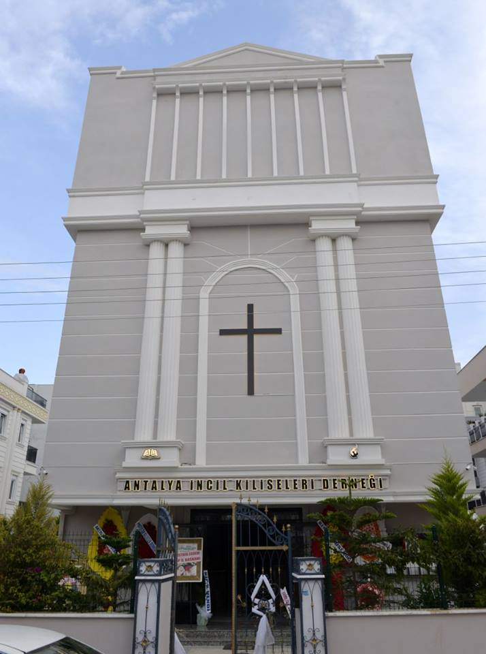
kirkebygg
Notes:
24 år etter at en husgruppe ble dannet i Antalya, ble menighetens flotte kirkebygg innviet høsten 2016.
I dag har de omtrent 200 medlemmer.
Den nye Lara-kirken ligger fem-seks kilometer øst for Antalya sentrum. Bygget har fem etasjer og glir greit inn i den nye leilighetsbebyggelsen som preget Lara-området.
Kirken ligger i et nybyggerområde. De som bor her tilhører middelklassen.
Mange jobber i turistindustrien.
«Vi har bygget her fordi vi tror det er enklere å komme i kontakt med folk i et nybyggerområde enn i et etablert strøk.
Folk har gjerne færre fordommer når man har det til felles at alle er nye.
Kirken er særlig opptatt av å komme i kontakt med familier med små barn.
Hele kjelleren er et lekerom der unge mødre kan komme med barna sine. Bygget inneholder også kontorer og ulike møterom, i en etasje er det også innredet gjesterom for besøkende.
Kirkerommet rommer nesten 200 personer og har oppholdsrom for barn med glassvegg bakerst.
Toppetasjen har rom for kirkekaffe og sosialt samvær, og mulighet for servering av mat.
Bygget er veldig praktisk og tjenlig for menigheten, de har til og med heis.
I følge tyrkisk lov kan ingen andre enn muslimer etablere og registrere kirkesamfunn eller menigheter. Denne menigheten er registrert som en «dernek», en slags stiftelse med registrerte medlemmer og et styre. De har et lovverk som må følges, og må rapportere til myndighetene.
Menigheten er altså nå delt i to hvor halvparten holder til i den internasjonale menigheten i gamlebyen Kaleici i Antalya sentrum, og resten holder til i Lara-kirken.
Dette gjør de strategisk for å nå ut til flere. Både ledelsen og medlemmene har store drømmer om å bygge en ny kirke i vest-Antalya og utvide enda mer i fremtiden.

Slide 8
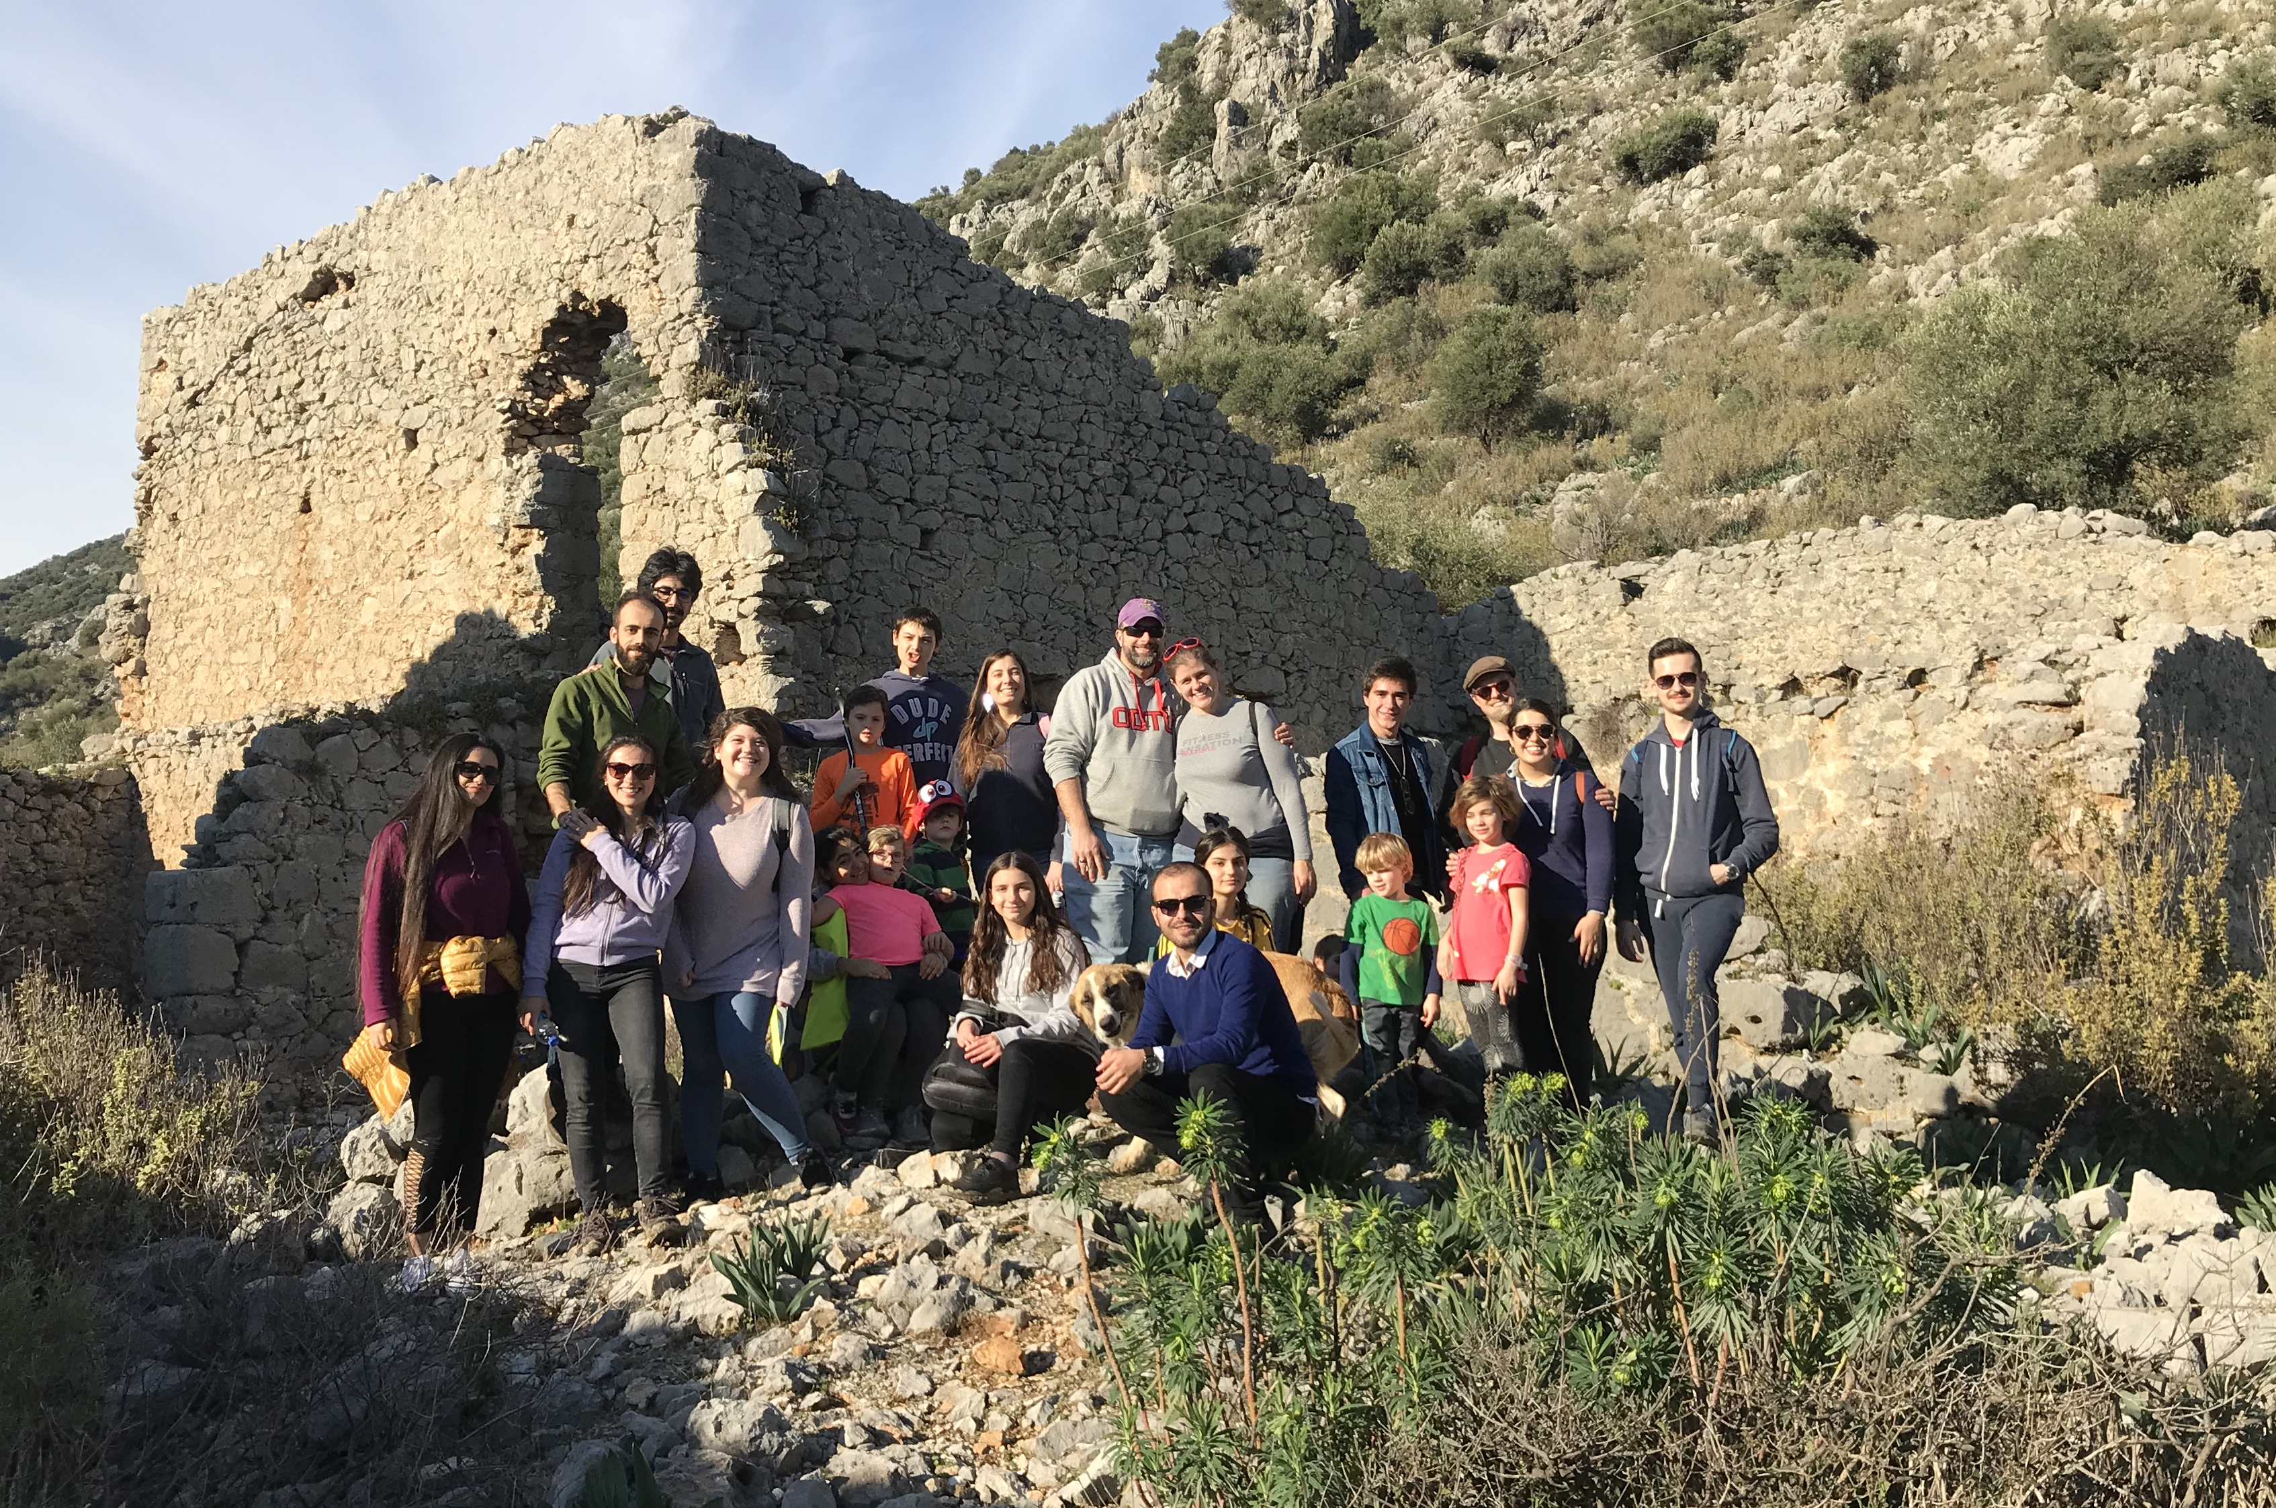
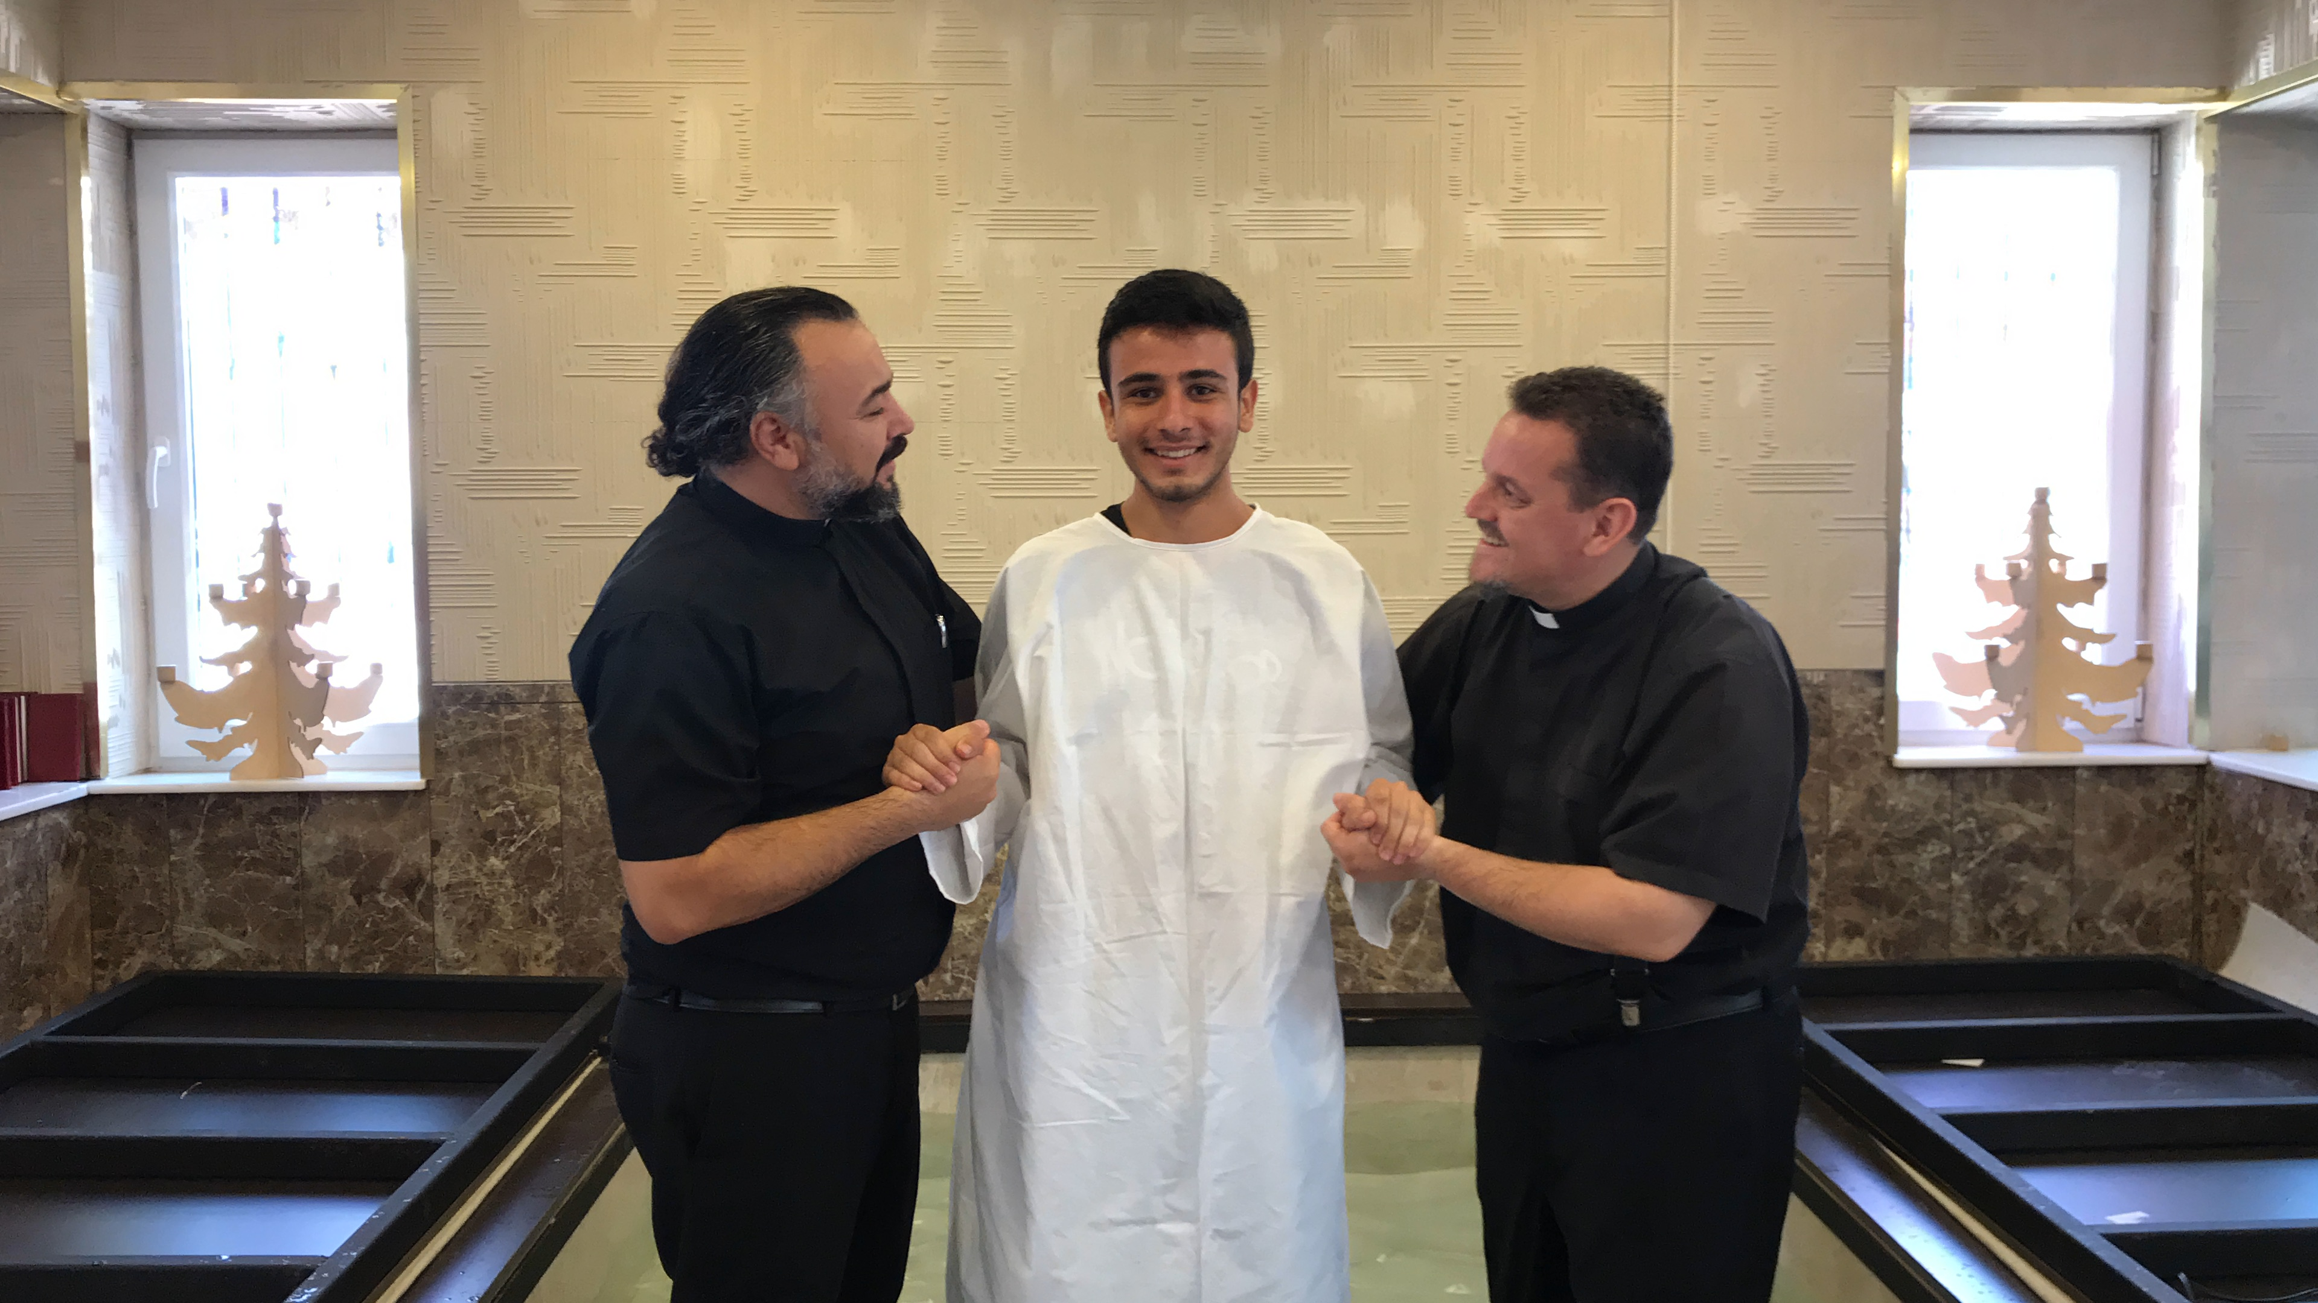
En levende menighet
Notes:
Menigheten består omtrent utelukkende av konvertitter.
Flere av medlemmene opplever å bli utstøtt av familien, stemplet som landssvikere eller har mistet jobben.
Likevel oppsøker stadig nye mennesker menigheten.
«Utviklingen de siste årene gjør meg veldig glad», forteller Pastor Ramazan Arkan.
Mange forteller at de blir fascinert av fellesskapet og av kjærligheten som kristne viser hverandre.
«Budskapet om tilgivelse og kjærlighet har jeg ikke møtt noe annet sted».
Stefanusalliansen støtter deres menighetsarbeid gjennom pastorstøtte og daglig drift.
I 2018 og 2019 har menigheten opplevd større vekst enn tidligere. Normalt har de rapportert om 3-4 nye troende hvert år, dette har vært et relativt stabilt tall i flere år.
I 2018 derimot var tallet 4-5 ganger så stort. Ramazan antar at noen av hovedårsakene til dette er den økonomiske og politiske situasjonen i landet.
Folk er lei av den dårlige situasjonen, det er større arbeidsledighet og den politiske situasjonen er ustabil og uforutsigbar.
Flere opplever å ikke få de svarene og den trøsten de søker i moskeene, derfor søker flere til kirkene for samtaler.
Her opplever de å bli tatt seriøst og de føler seg velkommen i kirken.
Visjonen til menighetene er å tjene Gud og fremme åndelig vekst i kirken; forkynne evangeliet til dem som ikke har hørt det; utruste alle medlemmer til å tjene fellesskapet; plante menigheter hvor det ikke finnes noen.
Som nevnt opplever de fleste i menigheten å bli ekskludert, gjort arveløse og utstøtt fra familiene sine. De blir hetset og trakassert i nærmiljøet og mistenkeliggjort og diskriminert av myndighetene. Fellesskapet menigheten tilbyr blir derfor helt essensielt. Denne unike og livskraftige menigheten har store utfordringer på mange fronter.

